Slide 1
Игра Tetris
Проект
Фунтикова Александра и
Фокина Александра

Slide 2
Идея проекта
Создание игры “Tetris”

Slide 3
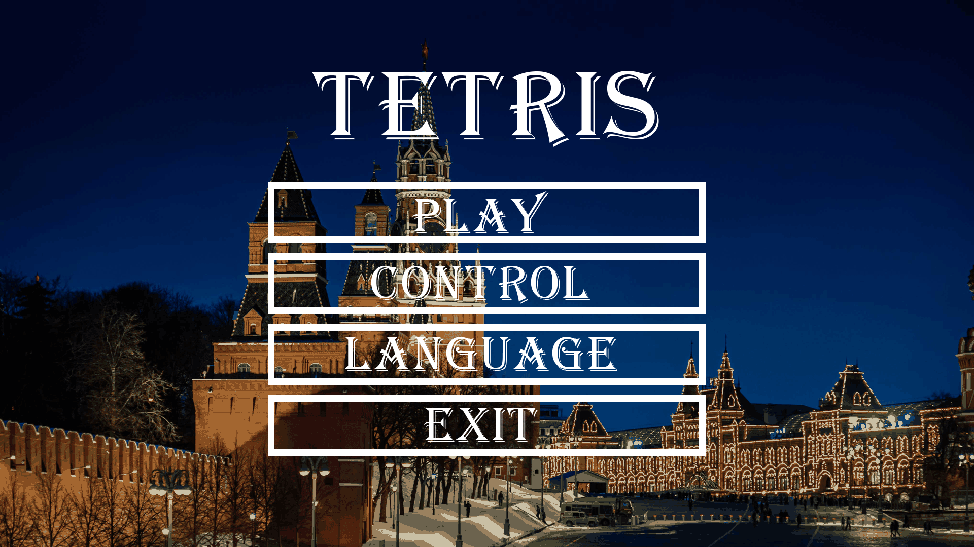
Главное окно
Здесь находятся кнопки,
каждая из которых выполняет свою функцию.

Slide 4

Выбор языка
В редакторе есть возможность выбрать язык
интерфейса. Доступны 2 языка: русский
и английский. Чтобы поменять язык, нужно нажать на кнопку «язык» или «language».

Slide 5

Управление
В окне управление можно выбрать
удобные для управления клавиши. Для каждой клавиши нужно нажимать соответсвующую кнопку.

Slide 6
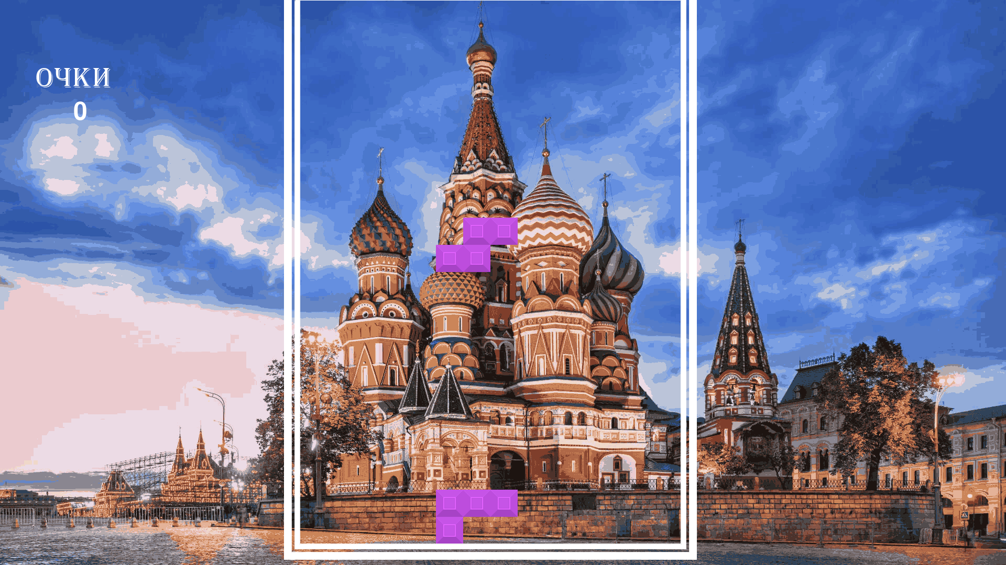
Игра
При запуске игры вас встретит такое окно. Фигуры начинают по очереди падать и генерируются случайно.
Их можно перемещать вниз, налево и направо. Поворачивать нельзя. Если одна из фигур коснётся верха, то игра окончится и появится главное окно.

Slide 7
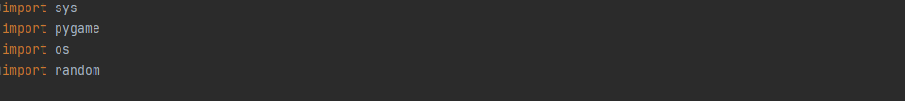
Использованные технологии
Библиотеки Pygame, sys, os и random.
Спрайты рисовались в Photoshop.

Slide 8
Заключение
Игра «Tetris» создана и работает.

Slide 9
Спасибо за внимание

